Slide 1
«Сегодня в моде Здоровый Образ
Жизни»

Slide 3
Жизнь долга, если она здоровья полна
Здоровье – это отсутствие внутренних помех для жизнедеятельности.
Что может быть полезнее, чем научиться жить наилучшим для себя образом?
Здоровье - это главное жизненное благо
Здоровье гораздо более зависит от наших привычек и питания, чем от врачебного искусства.
Ум подобен здоровью: тот, кто им обладает, его не замечает.
Было бы здоровье, а остальное приложится

Slide 5
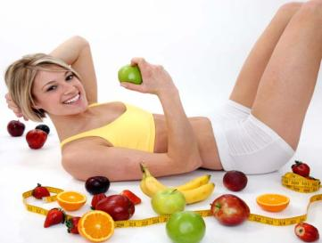
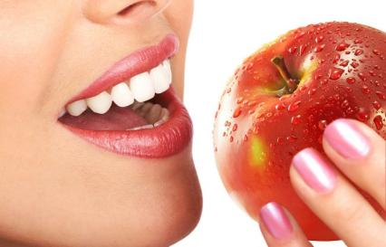
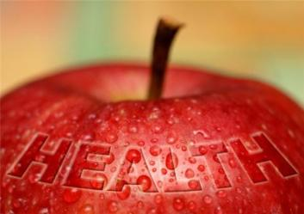
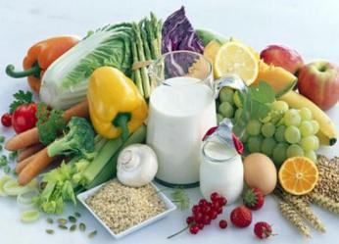
«Здоровый человек – самое драгоценное произведение природы»

Slide 6
Продолжительность жизни женщин и мужчин РСФСР и РФ

Slide 7
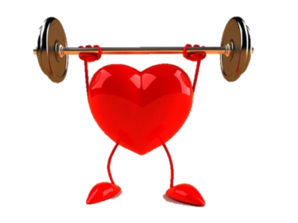
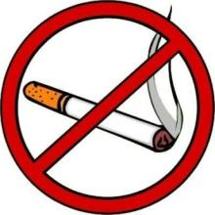
Целями проекта являются:
Актуализировать тему здоровья, здорового образа жизни, ответственного поведения
Правильно и адекватно относится к здоровью
Показать реальную угрозу для организма при регулярном употреблении табачных изделий, алкоголя и наркотиков

Slide 8
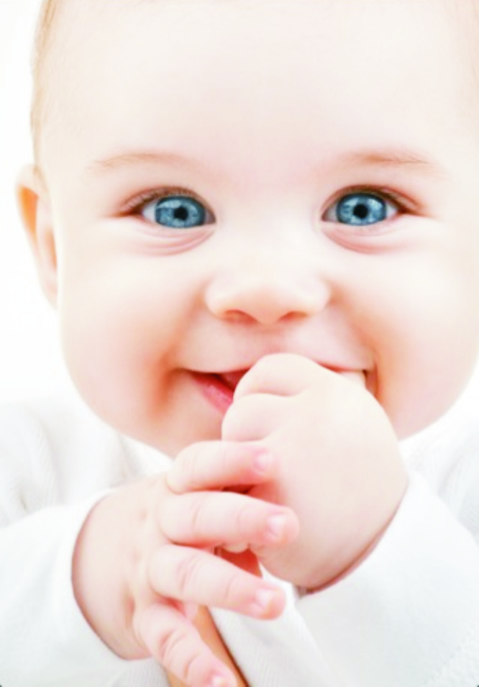
«У кого есть здоровье - есть и надежда, а у кого есть надежда - есть всё!»
Восточная мудрость
РОЖДАЮТСЯ ЛИ
ВРЕДНЫЕ
ПРИВЫЧКИ
ВМЕСТЕ С
ЧЕЛОВЕКОМ?

Slide 9
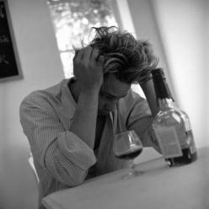
Что такое вредные привычки?
Употребление табака
Употребление алкоголя
Употребление наркотиков
СТОИТ ЛИ ВООБЩЕ ОБ ЭТОМ ГОВОРИТЬ?

Slide 10
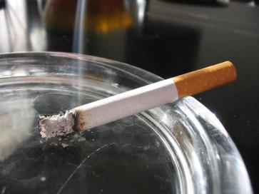
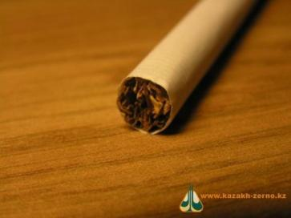
Употребление табака
Курение — вдыхание дыма препаратов, преимущественно растительного происхождения, тлеющих в потоке вдыхаемого воздуха, с целью насыщения организма содержащимися в них активными веществами путём их возгонки и последующего всасывания в лёгких и дыхательных путях.

Slide 11
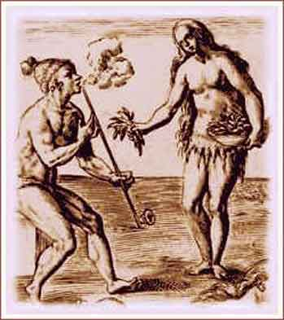
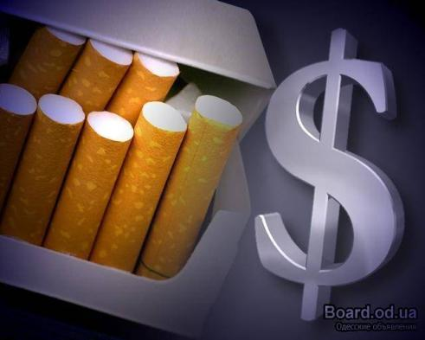
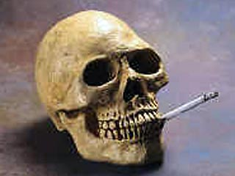
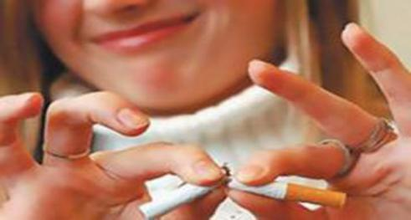

Slide 13
Курящие ежедневно мужчины и женщины (в процентах)

Slide 15
Хотя многие курят отравляя себя и близких
Я НЕ КУРЮ!!!!
И Вам не советую
В Ваших силах сделать курение «не модным»
Жизнь и так коротка…
Я не курю
И это мне нравится!!!

Slide 16
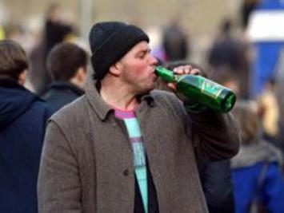
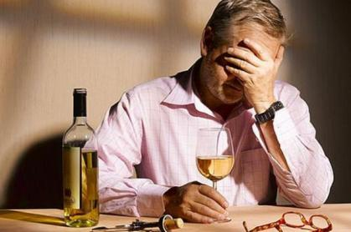
Употребление АЛКОГОЛЯ
Алкоголизм-заболевание, вызываемое систематическим употреблением спиртных напитков, характеризующееся влечением к ним, приводящее к психическим и физическим расстройствам и нарушающее социальные отношения лица, страдающего этим заболеванием.

Slide 17
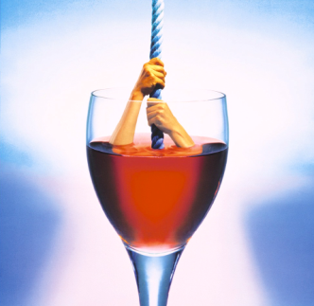
Хуже водки лучше нет.
Пьяный человек — не человек, ибо он потерял то, что отличает человека от скотины, — разум
Пьянство — это фокус, откуда идут лучи-дорожки и в игорный притон, и к взяткам, и к развратам, и к нестерпимой половой разнузданности
Кто пьет, тот стал на путь разврата.
Алкоголизм не угасает вместе с человеком, он передается потомству в чрезвычайно многочисленных и разнообразных формах
Редкий вор и убийца совершает свое дело трезвым.

Slide 18
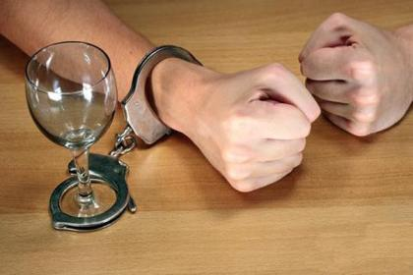
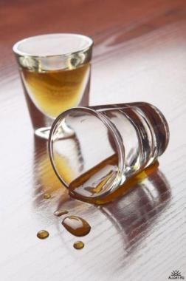
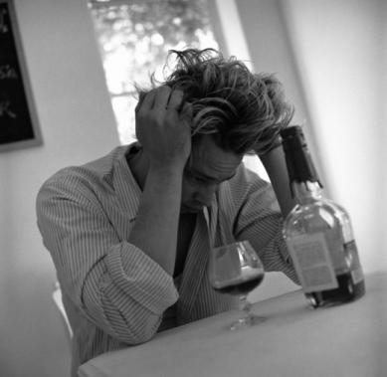
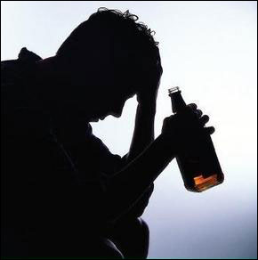

Slide 19
Употребление алкоголя в России

Slide 20
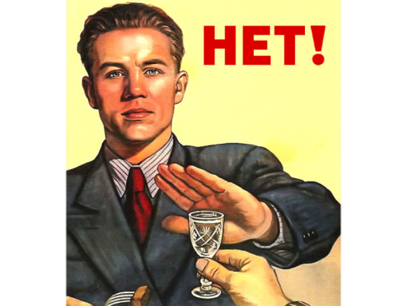
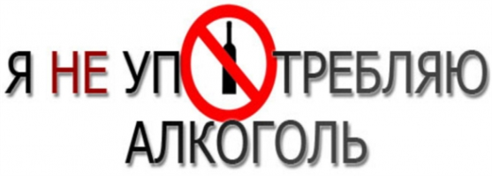
Скажи алкоголю
НЕТ!

Slide 21
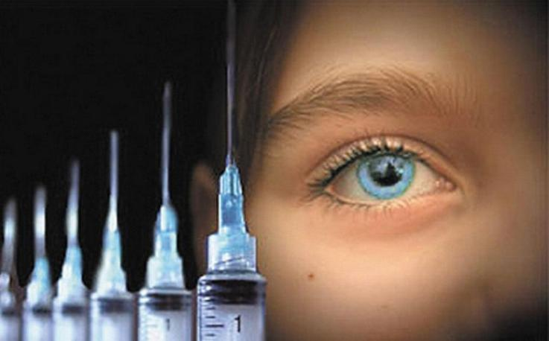
НАРКОМАНИЯ - ЧТО ЭТО?
Наркотики были известны еще в древности
(греч. narke – сон, оцепенение, онемение, mania – страсть, безумие).

Slide 23
Употребление наркотических веществ

Slide 24
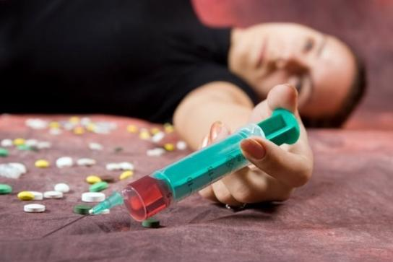
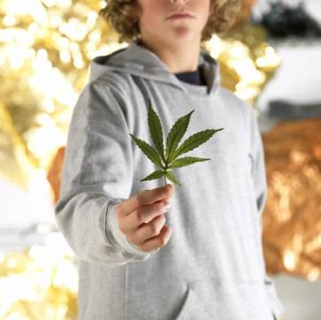
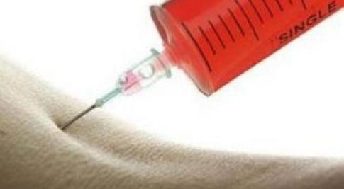

Slide 25
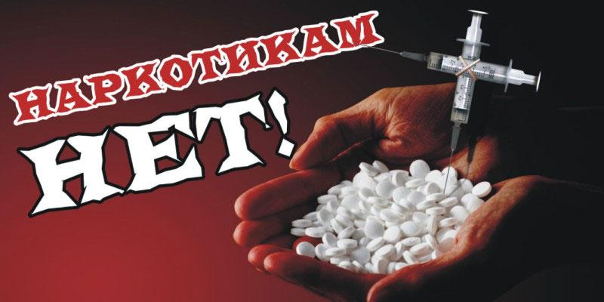
Я выбираю ЖИЗНЬ!
Скажи

Slide 26
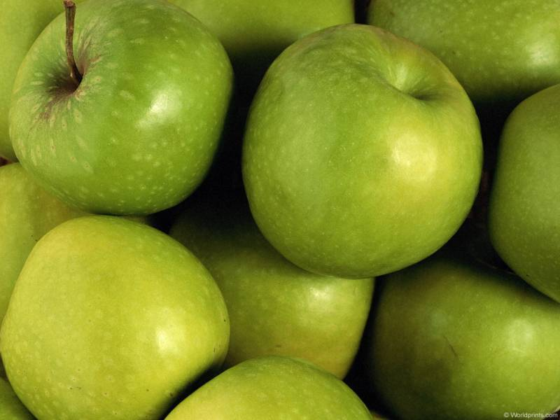
Я ЗА
ЗДОРОВЫЙ
ОБРАЗ
ЖИЗНИ

